Slide 1

A.R.I
Asistente de reciclaje inteligente

Slide 2
OBJETIVO GENERAL
Diseñar un software para un sistema de reciclaje inteligente, controlado a través de Inteligencia Artificial para la clasificación en tres tipos de reciclaje:
-papel y cartón
-orgánico
-plástico.

Slide 3
OBJETIVOS ESPECIFICOS
Desarrollar un plan para la recolección inteligente de la basura en el CTMA y promover una cultura ecológica.
Diseñar un plan de capacitación sobre reciclaje inteligente para instructores, aprendices y empresas del sector.
Desarrollar el software para el reciclaje inteligente.
Evaluar el sistema actual de reciclaje en el CTMA para evitar la confusión; y agilizar el proceso de reciclaje, optimizando así los tiempos.

Slide 4
JUSTIFICACION
Estamos en progreso constante y en nuestro entorno cada vez se ven nuevas tecnologías, y se vio la necesidad de facilitar de alguna forma el reciclaje inteligente, ya que no todas las personas están separando la basura o no saben clasificarla. Por lo que se penso que si este proceso se automatiza se podría solucionar gran parte de esta problemática, y a su vez aportar en el mejoramiento continuo de nuestro entorno.

Slide 5
ALCANCE
Con el presente proyecto, se espera desarrollar un prototipo funcional que sirva como base para un futuro progreso en este.

Slide 6
REQUERIMIENTOS FUNCIONALES
RF #1 | 01 Caja
Cámara | La cámara instalada en la caja deberá tomar la foto del material para ser posteriormente analizada para su respectivo reciclaje.
RF #2 | 02 Caja
Scanner | El Scanner debe cumplir la función de que cuando una persona deposite un material en la caja, se active inmediatamente el sistema.
RF #3 | 03 Caja
Servomotor 1 | Luego de que el material haya sido analizado, el servomotor debe abrir la escotilla para dejar entrar a este hacia los ductos que posteriormente lo llevarán hacia su respectivo basurero.
RF #3.1 | 01 Ductos
Servomotores 2 y 3 | Los servomotores deben mover las escotillas dependiendo de las condiciones que arroje el sistema, para así llevar el material a su respectivo basurero.
RF #4 | 01 Sistema
Análisis | El sistema debe analizar el material usando la API de Google llamada Vision para así determinar el nombre del objeto que está en la foto.
RF #5 | 02 Sistema
Filtro | El sistema debe tomar el nombre del objeto de la foto para buscar en la base de datos la categoría a la que pertenece.
RF #6 | 03 Sistema
Condiciones | El sistema debe realizar unas condiciones para determinar hacia que lugar mover los servomotores para llevar el objeto a su respectivo basurero.

Slide 7
REQUERIMIENTOS FUNCIONALES
RF #7 | 01 Base de datos
Tablas | La base de datos debe contar con las tablas de: usuario, basura, categoria, empresa,datos de contacto, maquina e historial.
RF #7.1 | 02 Base de datos
CRUD | La base de datos debe contar con un CRUD para las tablas de basura, categoría,datos de contacto,empresa, maquina y usuario.
RF #7.2 | 03 Base de datos
Procedimiento de historial | La base de datos debe contar con un procedimiento de almacenado para guardar los historiales de las basuras
RF #8 | 01 Página web
Inicio de sesión | La página web deberá contar con un inicio de sesión para los administradores y los empleados
RF #8.1 | 02 Página web
Filtro de opciones | La página web deberá, según quién inicie sesión, habilitar y deshabilitar ciertas opciones.
RF #8.2 | 03 Página web
Reportes | La página web deberá mostrar reportes de las basuras ingresadas.

Slide 8
REQUERIMIENTOS NO FUNCIONALES
RNF #1
El sistema hará uso de una cámara de mínimo 3 megapíxeles
RNF #1.1
El sistema debe tener la cámara en una posición correcta.
RNF #2
El sistema debe tener unos ductos que estén limpios para que la basura no se atore.
RNF #2.1
El sistema deberá tener un ducto lo suficientemente grande para que pueda permitir pasar la basura

Slide 9
REQUERIMIENTOS NO FUNCIONALES
RNF #3
La página web deberá permitir hacer filtros en sus reportes.
RNF #3.1
Los reportes deberán estar bien presentados y en un tipo de letra legible
RNF #4
La página web no debe contar con más de 2 tipos de letras y debe tener buena presentación.
RNF #4.1
La página web deberá contar con secciones públicas para las personas comunes que entren.

Slide 10
Lista de chequeo
Requerimiento | Cumple | No cumple
La cámara instalada en la caja deberá tomar la foto del material para ser posteriormente analizada para su respectivo reciclaje. |  | X
El Scanner debe cumplir la función de que cuando una persona deposite un material en la caja, se active inmediatamente el sistema. |  | X
Luego de que el material haya sido analizado, el servomotor debe abrir la escotilla para dejar entrar a este hacia los ductos que posteriormente lo llevarán hacia su respectivo basurero. |  | X
Los servomotores deben mover las escotillas dependiendo de las condiciones que arroje el sistema, para así llevar el material a su respectivo basurero. |  | X
El sistema debe analizar el material usando la API de Google llamada Vision para así determinar el nombre del objeto que está en la foto. | x
El sistema debe tomar el nombre del objeto de la foto para buscar en la base de datos la categoría a la que pertenece. | x
El sistema debe realizar unas condiciones para determinar hacia que lugar mover los servomotores para llevar el objeto a su respectivo basurero. | x

Slide 11
Lista de chequeo
Requerimiento | Cumple | No cumple
La base de datos debe contar con las tablas de: usuario, basura, categoría, empresa, datos de contacto, maquina e historial. | x
La base de datos debe contar con un CRUD para las tablas de basura, categoría, datos de contacto, empresa, maquina y usuario. | x
La base de datos debe contar con un procedimiento de almacenado para guardar los historiales de las basuras. | x
La página web deberá contar con un inicio de sesión para los administradores y los empleados. |  | x
La página web deberá, según quién inicie sesión, habilitar y deshabilitar ciertas opciones. |  | x
La página web deberá mostrar reportes de las basuras ingresadas. |  | x

Slide 12
Evaluación
Requerimiento | Justificación
La cámara instalada en la caja deberá tomar la foto del material para ser posteriormente analizada para su respectivo reciclaje. | No cumple porque aún no se ha desarrollado el hardware para realizar las pruebas
El Scanner debe cumplir la función de que cuando una persona deposite un material en la caja, se active inmediatamente el sistema. | No cumple porque aún no se ha desarrollado el hardware para realizar las pruebas
Luego de que el material haya sido analizado, el servomotor debe abrir la escotilla para dejar entrar a este hacia los ductos que posteriormente lo llevarán hacia su respectivo basurero. | No cumple porque aún no se ha desarrollado el hardware para realizar las pruebas
Los servomotores deben mover las escotillas dependiendo de las condiciones que arroje el sistema, para así llevar el material a su respectivo basurero. | No cumple porque aún no se ha desarrollado el hardware para realizar las pruebas
El sistema debe analizar el material usando la API de Google llamada Visión para así determinar el nombre del objeto que está en la foto. | Se realizaron pruebas y la API Vision nos devuelve, con un alto porcentaje de acierto, qué objeto es él que está en la imagen o foto.
El sistema debe tomar el nombre del objeto de la foto para buscar en la base de datos la categoría a la que pertenece. | Se realizaron pruebas con un algoritmo temporal y la base de datos y el algoritmo nos mostraba en pantalla la categoría correcta de la basura.
El sistema debe realizar unas condiciones para determinar hacia que lugar mover los servomotores para llevar el objeto a su respectivo basurero. | Se realizaron pruebas con un algoritmo y un hardware temporal y los servomotores se movían correctamente según las condiciones.

Slide 13
Evaluación
Requerimiento | Justificación
La base de datos debe contar con las tablas de: usuario, basura, categoria, empresa,datos de contacto, maquina e historial. | Se creó la base de datos y sus respectivas tablas en MySQL.
La base de datos debe contar con un CRUD para las tablas de basura, categoría,datos de contacto,empresa, maquina y usuario. | Se crearon los procedimientos de almacenados y se realizaron sus respectivas pruebas.
La base de datos debe contar con un procedimiento de almacenado para guardar los historiales de las basuras. | Se creó el procedimiento de almacenado y se realizaron varias pruebas para revisar su correcta funcionalidad.
La página web deberá contar con un inicio de sesión para los administradores y los empleados. | Aún no se ha creado el back-end de la página web.
La página web deberá, según quién inicie sesión, habilitar y deshabilitar ciertas opciones. | Aún no se ha creado el back-end de la página web.
La página web deberá mostrar reportes de las basuras ingresadas. | Aún no se ha creado el back-end de la página web.

Slide 14
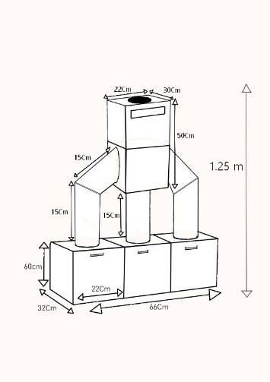

Slide 15
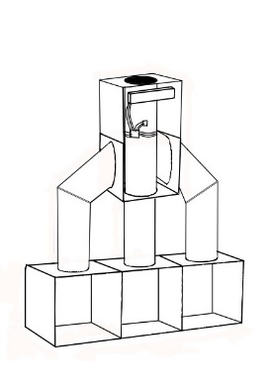

Slide 16
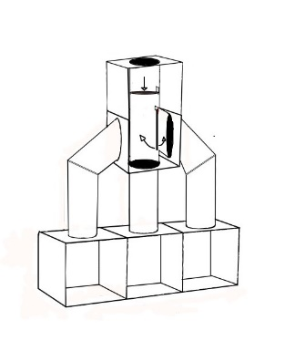

Slide 17
